Slide 1
A
B
C
F
0
0
0
0
0
0
1
1
0
1
0
1
0
1
1
0
1
0
0
1
1
0
1
0
1
1
0
0
1
1
1
1
BC
A
00
01
11
10
0
0
1
0
1
1
1
0
1
0

Slide 2
A
B
C

Slide 3
三态门 oc门

Slide 4
如下图为一顺序序列发生器，由计数器和组合电路组成。请用与非门设计图中组合电路，产生顺序序列，使ABCD在电路有效工作态0100-1111时分别输出110001001110，其余组合输出不定
A B C D L
0 0 0 0 ×
0 0 0 1 ×
0 0 1 0 ×
0 0 1 1 ×
0 1 0 0 1
0 1 0 1 1
0 1 1 0 0
0 1 1 1 0
1 0 0 0 0
1 0 0 1 1
1 0 1 0 0
1 0 1 1 0
1 1 0 0 1
1 1 0 1 1
1 1 1 0 1
1 1 1 1 0

Slide 5
D C B A L
0 0 0 0 ×
0 0 0 1 ×
0 0 1 0 ×
0 0 1 1 ×
0 1 0 0 1
0 1 0 1 1
0 1 1 0 0
0 1 1 1 0
1 0 0 0 0
1 0 0 1 1
1 0 1 0 0
1 0 1 1 0
1 1 0 0 1
1 1 0 1 1
1 1 1 0 1
1 1 1 1 0
2. 画卡诺图
CD
00
01
11
10
AB
00
×
×
×
×
01
1
1
0
0
11
1
1
0
1
10
0
1
0
0

Slide 6
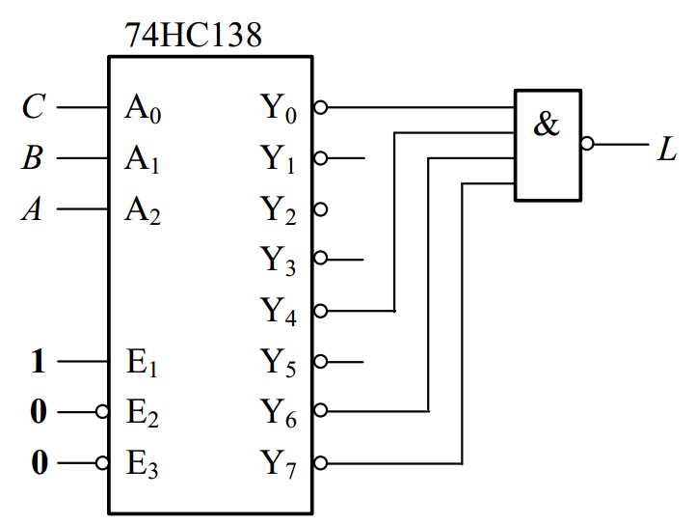
5
例1：用译码器实现组合逻辑电路

Slide 7
。
13
试用4选1数据选择器74LS153（1/2）和最少量的与非门实现逻辑函数 。
令A1=C，A0=D， ，D2=1，D3=0

Slide 8
令A1=C，A0=D， ，D2=1，D3=0

Slide 9
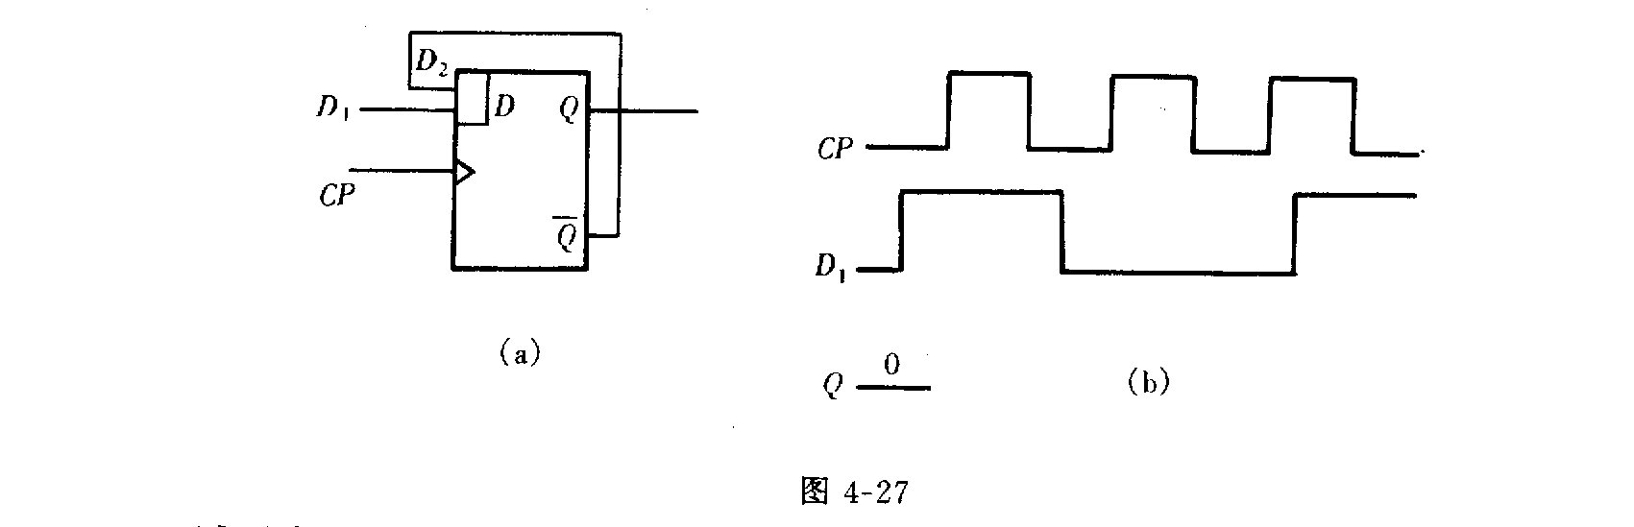
D触发器的初态为零，D=D1 D2，画出Q波形图

Slide 10
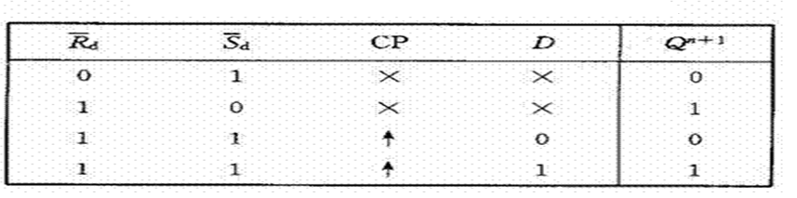
1
0
0
1
1
1
Q
0

Slide 11
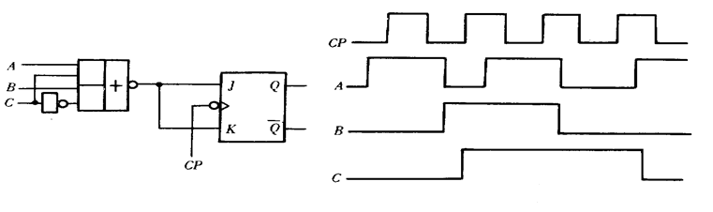

Slide 12
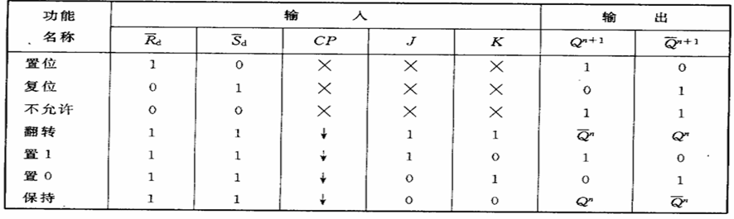
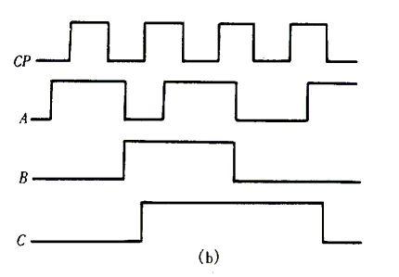
1
0
1
1
Q

Slide 13
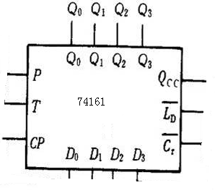
试用74161构成24进制计数器
1
0
1
0
1
CP
7
16

Slide 14
8分频器设计
module fDiv(clkin, fout);
input clkin;
output fout;

Slide 15
reg [2:0] cnt;
reg fout;
always @(posedge clkin )
begin
if(cnt == 7)
cnt <=0;
else
cnt <= cnt + 1;
if (cnt <4)
fout <= 1'b1;
else
fout <= 1'b0;
end
endmodule
作业：输入1M赫兹，输出1K赫兹

Slide 16
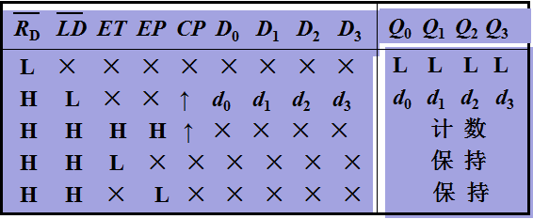
reg[3:0] Q;
reg q3,q2,q1,q0,co;
always @(posedge clk or negedge rdn)
begin
if(!rdn)
Q <= 4'b0000;
else
if(!ldn)
begin
Q[3] <= d3;Q[2] <= d2;Q[1] <= d1;Q[0] <= d0;
end
else
if((ep == 1'b1) && (et == 1'b1))
Q <= Q + 4'b0001;
end
always @(Q,et)
begin
co <= Q[3] && Q[2] && Q[1] && Q[0] && et;
q3 <= Q[3];q2 <=Q[2]; q1 <=Q[1];q0 <= Q[0];
end
endmodule

Slide 17
module CNT10(CLK,CLR,CS,Q,CO);
input CLK,CLR,CS;
output[3:0] Q;
reg[3:0] Q;
output CO;
reg CO;

Slide 18
always @(posedge CLK or posedge CLR)
begin
if(CLR)
Q <= 4'b0000;
else
if(CS)
begin
if(Q == 4'b1001)
Q <= 4'b0000;
else
Q <= Q + 4'b0001;
end
end
always @(Q)
begin
if(Q == 4'b1001)
CO <= 1'b1;
else
CO <= 1'b0;
end
endmodule

Slide 19
Verilog实现
module decoder139(A1,A0,E1,Y3,Y2,Y1,Y0);
input A1,A0,E1;
output Y3,Y2,Y1,Y0;
reg Y3,Y2,Y1,Y0;
always @(E,A1,A0)
begin
if(E)
case({A1,A0})
2'b00: {Y3,Y2,Y1,Y0} = 4'b1110;
2'b01: {Y3,Y2,Y1,Y0} = 4'b1101;
2'b10: {Y3,Y2,Y1,Y0} = 4'b1011;
2'b11: {Y3,Y2,Y1,Y0} = 4'b0111;
default: {Y3,Y2,Y1,Y0} = 4'b1111;
endcase
else {Y3,Y2,Y1,Y0} = 4'b1111;
end
endmodule

Slide 20
输入 |  |  |  |  |  | 输出
a1 | a0 | d3 | d2 | d1 | d0 | y
0 | 0 |  |  |  |  | d0
0 | 1 |  |  |  |  | d1
1 | 0 |  |  |  |  | d2
1 | 1 |  |  |  |  | d3
module mux4to1(a1,a0,d3,d2,d1,d0,y);
input a1,a0,d3,d2,d1,d0;
output reg y;
always @(a1,a0,d3,d2,d1,d0)
begin
case({a1,a0})
2'b00: y = d0;
2'b01: y = d1;
2'b10: y = d2;
default: y = d3; endcase
end
endmodule

